Slide 1
Canvas在线学习平台
使用培训
主讲人：教育技术中心 何晴
2020年2月15日

Slide 2
What is Canvas？
Canvas是一个在线教学管理平台 网址：https://oc.sjtu.edu.cn
浏览器访问，无需软件安装
Canvas是一个集成多个教学工具的信息化教学管理平台
具备多种教学功能，支持各种教学模式
Canvas与Zoom有什么区别？
Canvas：在线学习管理平台（Learning Management System）
Zoom： 视频会议系统 (课中直播 / 在线讨论答疑）

Slide 3
Canvas@SJTU 四大基本功能
内容展示
互动交流
学习评估
学习分析
单元 Modules
公告 Announcements
作业 Assignments
课程分析 Course Analytics
文件 Files
邮件 Conversations
讨论 Discussions
用户分析 People Analytics
大纲 Syllabus
讨论 Discussions
测验 Quizzes
测验分析 Quiz Analytics
批阅 Speedgrader
页面 Page
小组 Group Work
成绩 Grades
Canvas平台网址： https://oc.sjtu.edu.cn

Slide 4
Canvas@SJTU 快速建课五个步骤
01 登录 Canvas
根据课程框架，添加单元
利用学生视图，进行课程运行测试
02
04
确定框架
预览课程
添加内容
发布
03
05
在单元内添加教学内容，参数设置，并发布
发布课程，开启Canvas 之旅
稍后演示建课操作

Slide 5
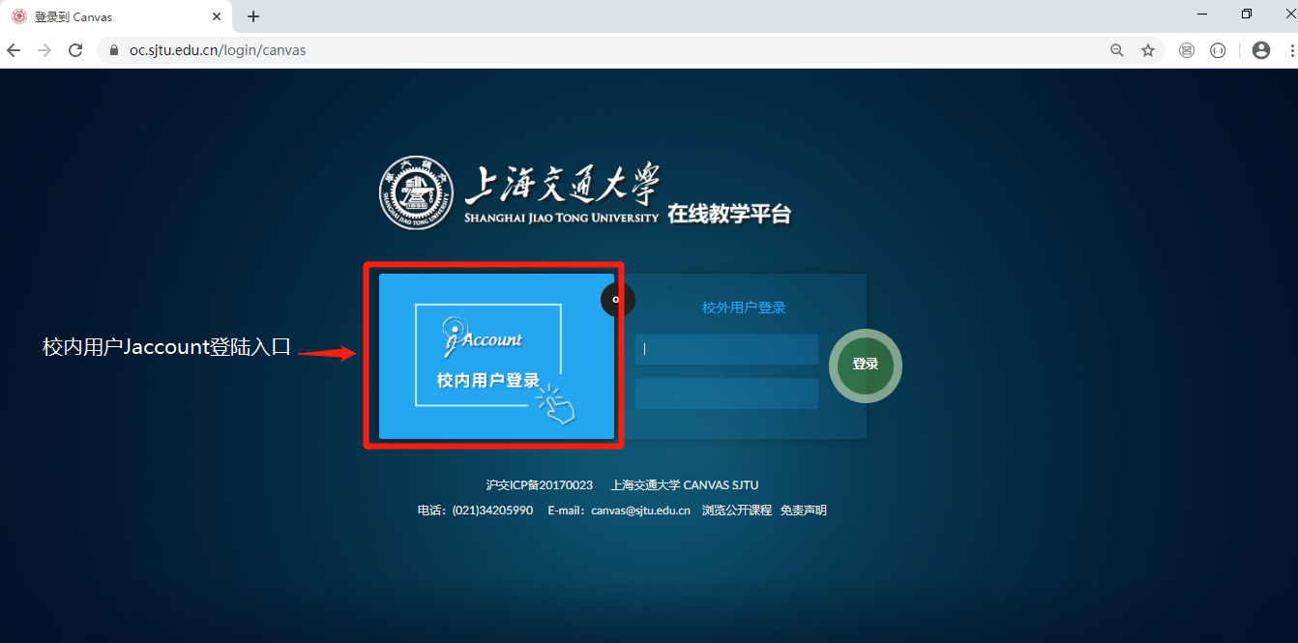
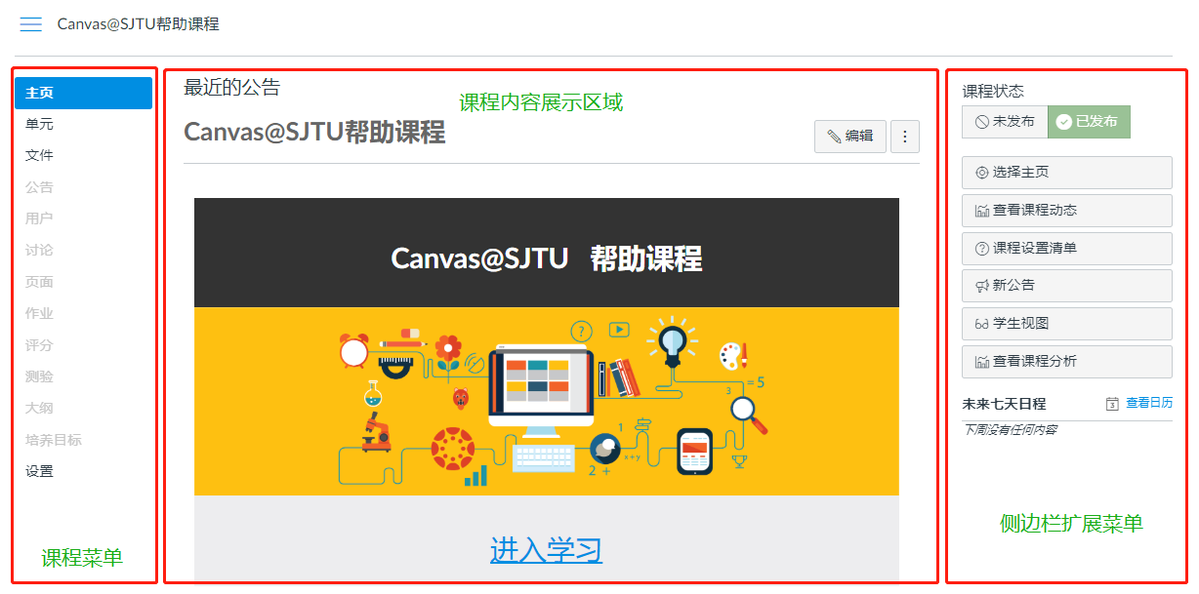
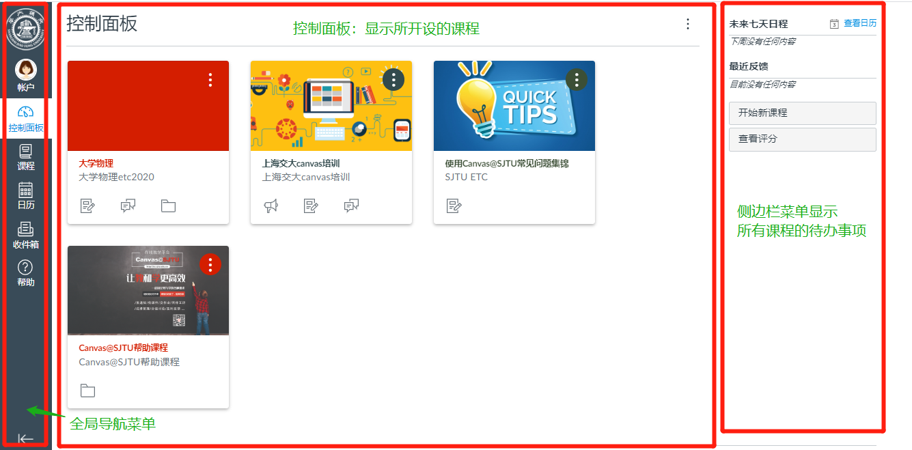
Canvas 五步快速建课 之一 登录canvas
1
👉Canvas平台的基本界面布局
Canvas平台界面
Canvas 课程界面

Slide 6
Canvas 五步快速建课 之二、三 课程内容建设的主要步骤
2
👉课程结构及内容建设
单元结构（课程展示方式）：知识点/教学周/课程章节
用【单元】方式来组织课程结构与内容
3
任务：
创建四个单元，以第一单元为例，在单元下添加教学内容
文件 （PPT课件）
作业 （课后作业）
讨论 （课程答疑区）
页面 （录播/直播视频点播）
实际操作演示，以大学物理（牛顿定律知识点）为例

Slide 7
Canvas 五步快速建课 之四、五 预览、修改、完善 正式发布课程
4
👉 学生视图预览
利用学生视图 模拟学生实际学习场景，测试课程的运行状态
5
👉 课程发布!!!
课程发布后 学生才能访问课程网站，查看公告，进行在线学习。
课程发布操作只需一次。

Slide 8
Canvas 现场操作演示 2个任务
演示1
👉 如何在canvas中进行课程建设
任务：
创建“牛顿定律”知识点的四个单元， 在单元内添加教学内容：课件、作业、讨论
演示2
👉 如何发布课程公告
任务：
开学后，第一次本科教学上课前，教师需要在canvas课程上发布一个课程公告，告知学生加入QQ或微信群的二维码地址

Slide 9
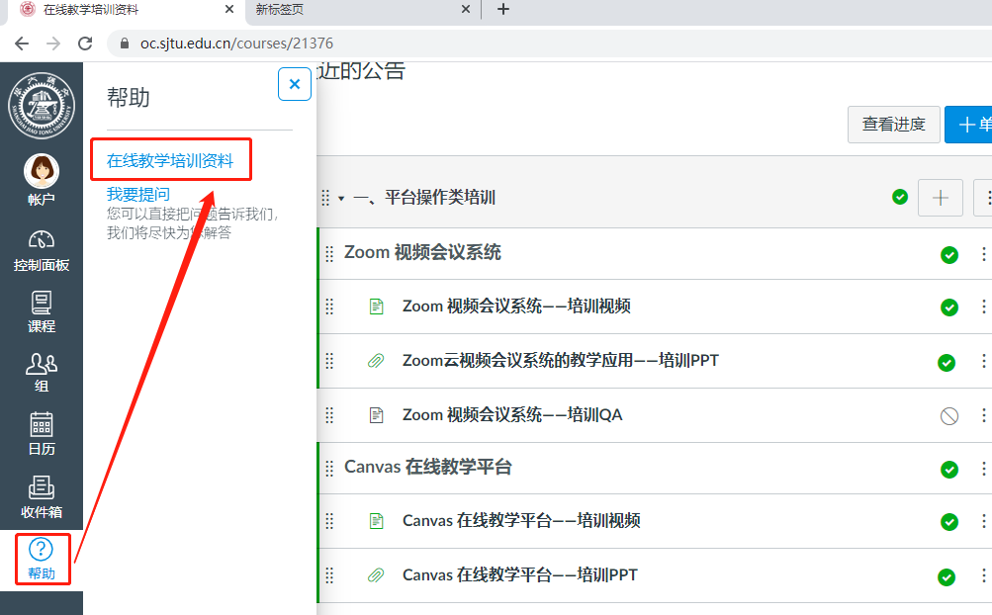
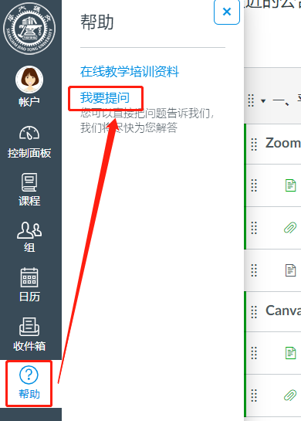
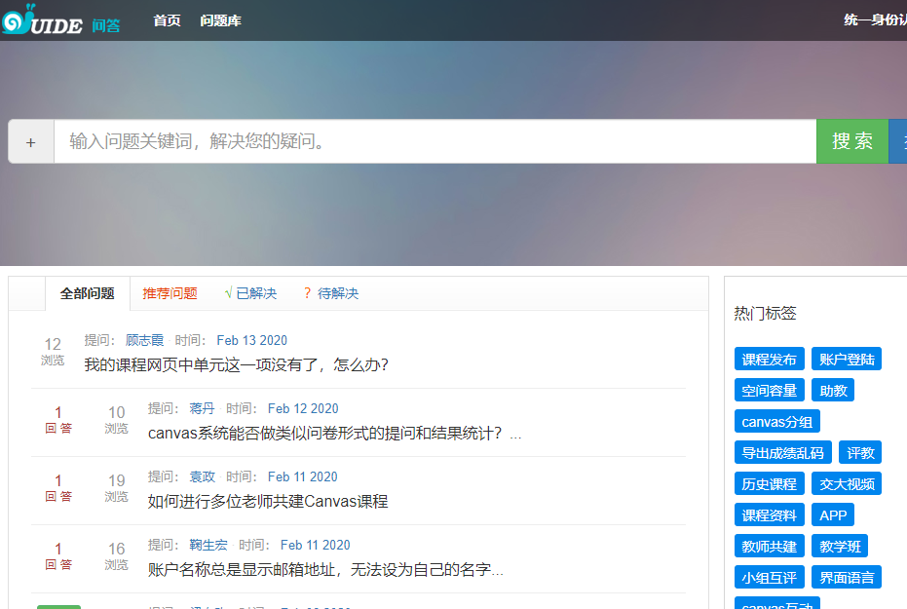
如何获得帮助？
通过《在线教学培训资料》自学
通过 技术支持团队 获得帮助
微信群：交大教育技术交流群1、2、3、4、5
邮件： canvas@sjtu.edu.cn
留言板：我要提问

